Slide 1

事故、ヒヤリ・ハット情報の収集・活用法（リスク管理）の理解を深めるために
国土交通省 大臣官房 運輸安全監理官室
VERSION | DATE | REMARKS
Ver1 | 2010/10/01
Ver2.1 | 2013/03/26
Ver3 | 2015/12/17 | 全面改訂
Ver4.1 | 2017/08/22 | 平成29年ガイドライン対応
Ver4.2 | 2019/03/12 | 自動車編第３版対応
Ver4.3 | 2023/09/07

Slide 2
事故、ヒヤリ・ハット情報の収集・活用法（リスク管理）の理解を深めるために
国土交通省 大臣官房 運輸安全監理官室
引用・転用する場合は出典元を明記のこと

Slide 3
本講義の目的
本講義は、
「リスク管理」とは何かを理解する
「リスク管理」を実施する
輸送の安全に関する担当者の皆様が、
社内でリスク管理に関する説明・教育を行う
際の参考にしていただくことを
目的としています。

Slide 4
（ページ調整用スライド）

Slide 5
目 次
１．「リスク管理」とは何か
～その必要性～
２．「リスク管理」の具体的な流れ

Slide 6
１．「リスク管理」とは何か
～その必要性～

Slide 7
1-1 リスク管理とは？
・リスクを管理する
（具体的には）
事故、ヒヤリ・ハットなどの情報を集め、事故防止のための対策につな
げるよう活用する取組み
「運輸事業者における安全管理の進め方に関するガイドライン」より

Slide 8
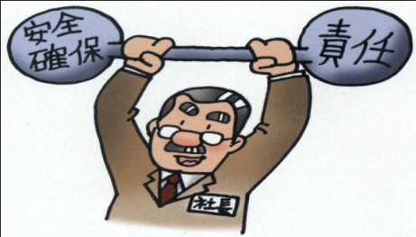
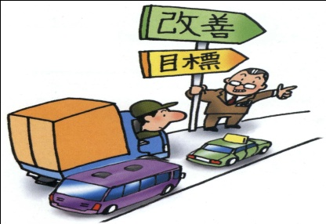
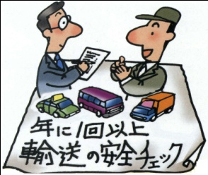
1-2 運輸事業者における安全管理の進め方に関するガイドライン上の位置づけ
①経営トップの責務
安全管理体制の構築
②安全方針
P
④安全統括管理者の責務
③安全重点施策
⑤要員の責任・権限
⑫マネジメントレビュー
と継続的改善の実施
⑥情報伝達及び
コミュニケーションの確保
D
⑦事故、ヒヤリ・ハット情報等の収集・活用
（リスク管理）
A
C
⑧重大な事故等への対応
⑨関係令等の遵守の確保
⑪内部監査
（社内相互チェック）
の実施
⑩安全管理体制の構築・
改善に必要な教育・訓練等
⑬文書の作成及び管理
⑭記録の作成及び維持

Slide 9
1-3 リスクとは？
リスクとは？
ある行動(原因)により、危険に遭う可能性や
損をする可能性(結果)が生じる概念
  (例)・[経済] 投資失敗で経営危機となる。
  ・[安全] 信号無視で事故となる。
リスクは量的概念
（２章⑧-1（スライド94番）, ⑧-2（スライド95番）を参照）

Slide 10
1-4 リスクについてもう少し・・
運輸事業に存在する
大小様々のリスク
    リスク管理
    ・リスクの洗い出し
    ・優先順位の決定
    ・対策の実施
    ・対策の効果検証
    ・対策の改善
ホームの水没
ホームからの転落
階段での転倒
（例）
プラットホーム
    留意点
    リスクは変化する
    リスクは無くならない
ホームでの車両・旅客の接触
乗客同士の
トラブル
その他のリスク

Slide 11
1-5 運輸安全マネジメント制度制定の起因
ヒューマンエラーに起因する事故・トラブルが多発
危険の発生
外的要因
内的要因
自然要因
社会要因
人的要因
技術要因
防災対策
保安対策
・狭義のヒューマンエラー
信頼性向上の対策
設備・手順でカバー
・不安全行動
安全文化の確立

Slide 12
1-6 ヒューマンエラーの種類と事故防止
「ヒューマンエラー」には２種類ある
うっかりミスや錯覚等により
「意図せず」に行ってしまうもの
（うっかりミス、ぽかミス）
行為者がその行為に伴う「リスク」
を認識しながら「意図的に」行う
狭義のヒューマンエラー
不安全行動
ヒューマンエラーによる事故を防止するためには…
狭義の「ヒューマンエラー」を
極力減少させる人間工学等を
活かしたシステム作り
→システム（設備・手順）でカバー
行為者が「不安全行動」を行わないようにする全体の対策
→ 安全文化の確立

Slide 13
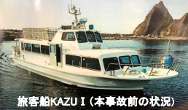
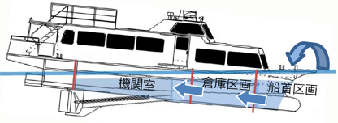
★（参考）不安全行動：知床遊覧船浸水事故
（注） 運輸安全委員会最終報告書（令和５年９月）より。
令和4年4月23日発生
旅客船KAZUⅠが、知床半島西側カシュニの滝沖を航行中、浸水し、短時間のうちに沈没。旅客18名、
船長及び甲板員が死亡し、旅客6名が行方不明。
主要な要因
【船体構造（船首部ハッチ蓋）】※直接的原因
閉鎖されていなかった⇒海水流入⇒ハッチ蓋
ヒンジ部が脆性破壊⇒蓋が外れ、前面窓が
割れた⇒更に大量の海水が流入
【運航の判断（気象・海象）】
・発航中止基準に達するおそれ ⇒ 発航を中止しなかった
・航行中止基準に達した ⇒ 避難港に避難する等の措置をとらなかった
船首部ハッチからの浸水状況
【安全管理規程の不遵守】
・発航の中止 ・運航管理者と船長による運航判断等の協議結果の記録
“スイスチーズモデル”
事故は単独でなく
複数の事象が連鎖して発生する
【設備の不備、監査・検査の実効性】
・救命設備及び通信設備
・評価及び許可
危険
事故

Slide 14
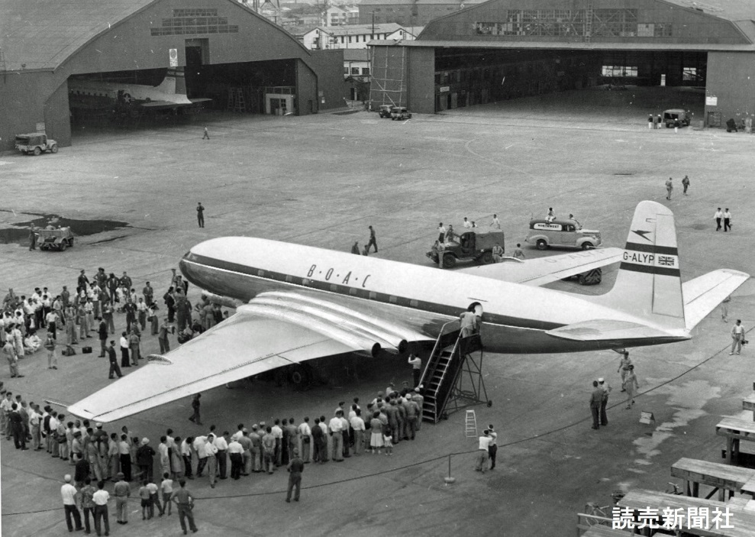
★（参考1）技術要因の例：コメット機の連続墜落事故
1953年5月2日発生
乗客乗員43名死亡
1954年1月10日発生 35名死亡
4月 8日発生 21名死亡
直接原因
・窓枠の金属疲労により発生した亀裂から生じた破壊による空中分解
根本原因
・金属疲労に対する知見不足
・窓枠の形状が亀裂しやすいものだった。
© The Yomiuri Shimbun, 1952
教訓
技術的未知により生じた事故だが、
事故を教訓に金属疲労の考え方、機体の疲労試験方法の確立につながった。

Slide 15
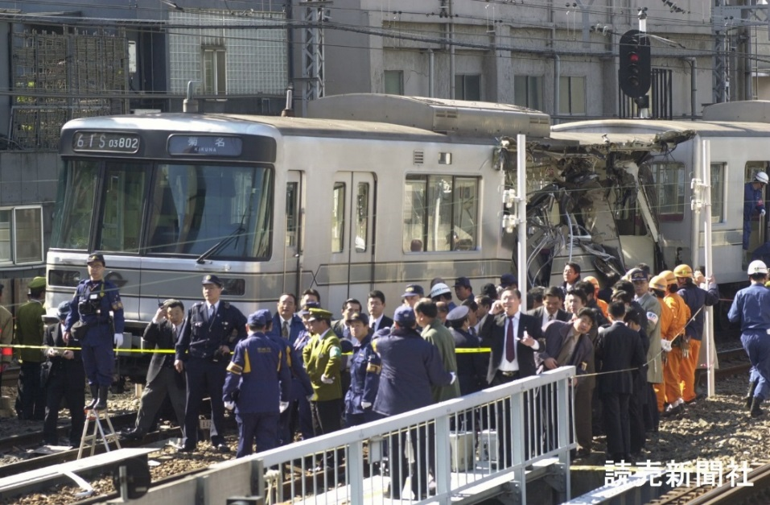
★（参考2）技術要因の例：日比谷線脱線事故
2000年3月8日発生
乗客5名死亡
原因
・輪重のアンバランス
・脱線防止ガードレールの未設置、等
対策
・脱線防止ガードレールの設置
・輪重比管理値の見直し
・管理値「推定脱線係数比」の導入
© The Yomiuri Shimbun, 2000

Slide 16
1-7 運輸安全マネジメント制度の目的
ヒューマンエラーによる事故・トラブルを削減する。
ヒューマンエラーとは？
ある仕事の中で、人が、与えられた役割を
果たすことに失敗すること

Slide 17
1-8 ヒューマンエラーによる事故の例
狭義のヒューマンエラー
イースタン航空機墜落
1972年発生。死者103人
テネリフェ空港ジャンボ機衝突事故
1977年発生。死者583人
思いこみ
見まちがい
ルール違反
三河島事故
1962年発生。死者160人、負傷者296人
不安全行動
東海村ＪＣＯ臨界事故
1999年発生。死者２名
東中野駅列車追突事故
1988年発生。死者２名

Slide 18
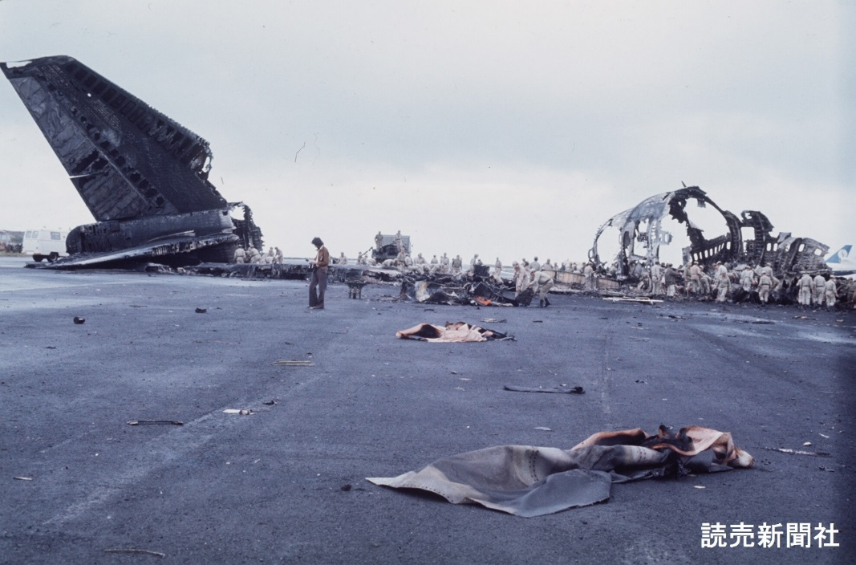
★（参考3）狭義のヒューマンエラー：
テネリフェ空港ジャンボ機衝突事故
1977年3月27日発生
乗客乗員583人死亡
原因
・管制官が2機を同時に滑走路に進入させた
・機長、管制官指示誤認
（管制用語、言語の不統一）
対策
・国際航空規則の全面的な変更
・標準的な管制用語の使用
・言語を英語に統一
・コクピット内の手続きの変更等
© The Yomiuri Shimbun, 1977

Slide 19
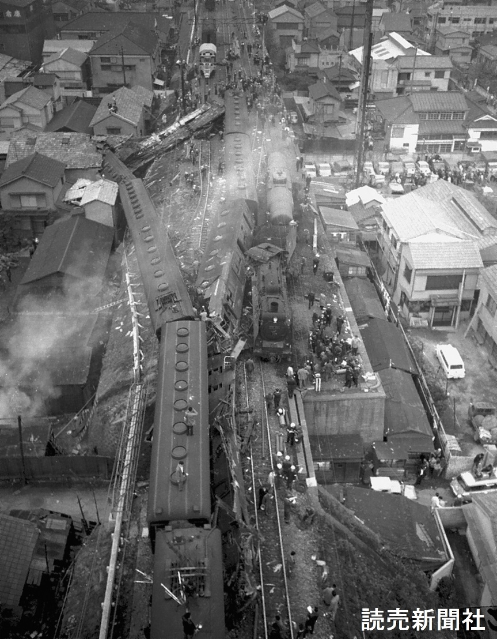
★（参考4）狭義のヒューマンエラー：三河島事故
1962年5月3日発生
乗客乗員160名死亡
原因
・貨物列車機関士の赤信号の見落としの可能性
対策
・ATS（自動列車停止装置）の
整備
© The Yomiuri Shimbun, 1962

Slide 20

★（参考4）三河島事故の概要
下り貨物列車が信号見落し
安全側線を越え脱線
貨物線
下り線
上り線
下り電車が
貨物列車に追突
乗客が上り線路に下車
上り電車が下り電車に
衝突大破し、下車していた
乗客をはねる

Slide 21
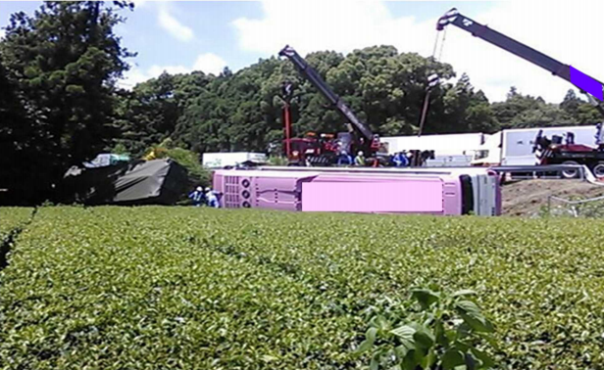
★（参考5）不安全行動：貸切バスの追突事故
2015年7月14日発生
貸切バスが、前方を走行中の大型ダン
プに追突し、両車両 ともガードレール
を突き破り、約２m下の茶畑に転落
乗客乗員22名軽傷
原因
前方注意不足（速度超過）
運転者は運行指示書には無理があると認識
車間距離警報装置の作動スイッチをオフ
（大丈夫だろうという心理の可能性）
対策
事業者は、平均速度の設定が、無理な設定とならないようにする
実際の運行実態を確認し、 適切な車間距離や走行速度、運行指示の遵守等について運転者に継続的に指導
運転者に対し、各種安全装置の必要性を理解させ、その活用 について指導する

Slide 22
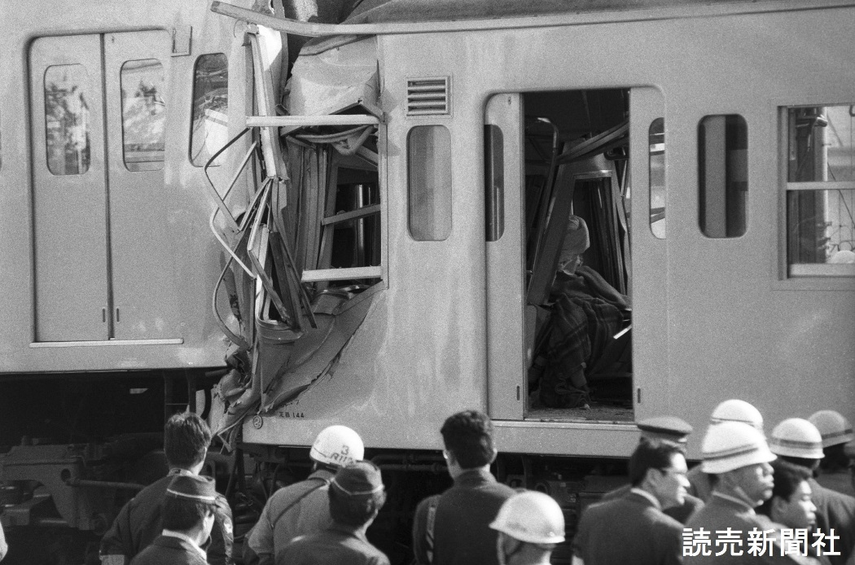
★（参考6）不安全行動：東中野駅列車追突事故
1988年12月5日発生
乗客乗員2名死亡
原因
・遅れ回復のため、ATS (ATS-B)を解除の上で、赤信号を通過し、手動停止しなかった。
（大丈夫だろうという
心理の可能性）
対策
・ATS-P形への切替（速度照査パターンの作成、及び、距離に応じた速度制限）
・ATS解除の禁止
© The Yomiuri Shimbun, 1988

Slide 23
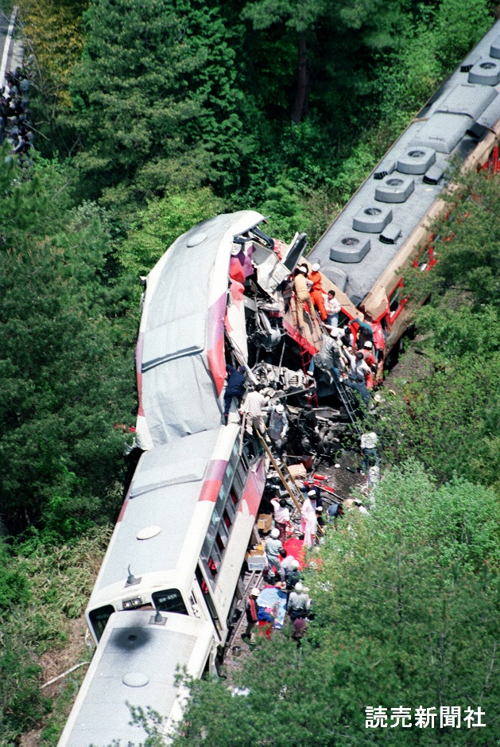
★（参考7） 信楽高原鉄道事故
1991年5月14日
上り列車と下り列車が
単線上で正面衝突。
42人が死亡。
［事故後］
2002年12月26日 控訴棄却（大阪高裁）
2011年 4月27日 過失割合判決（大阪地裁）
～事故から解決までに約20年～
© The Yomiuri Shimbun, 1991

Slide 24
★（参考7） 信楽高原鉄道事故はなぜ起きたのか？
増便のために信号所を増設
貴生川駅
JR西日本車両乗入のために両社の信号システムの改造
小野谷信号所
（行き違い所）
会社境界
その後、両社で改造
（改造時の伝達不足）
Ｂ
信楽線
Ａ
信号システムの誤動作
JR西日本
草津線
異常時運用手順の未整備
信楽駅
代用閉塞取扱の手順無視
事故

Slide 25
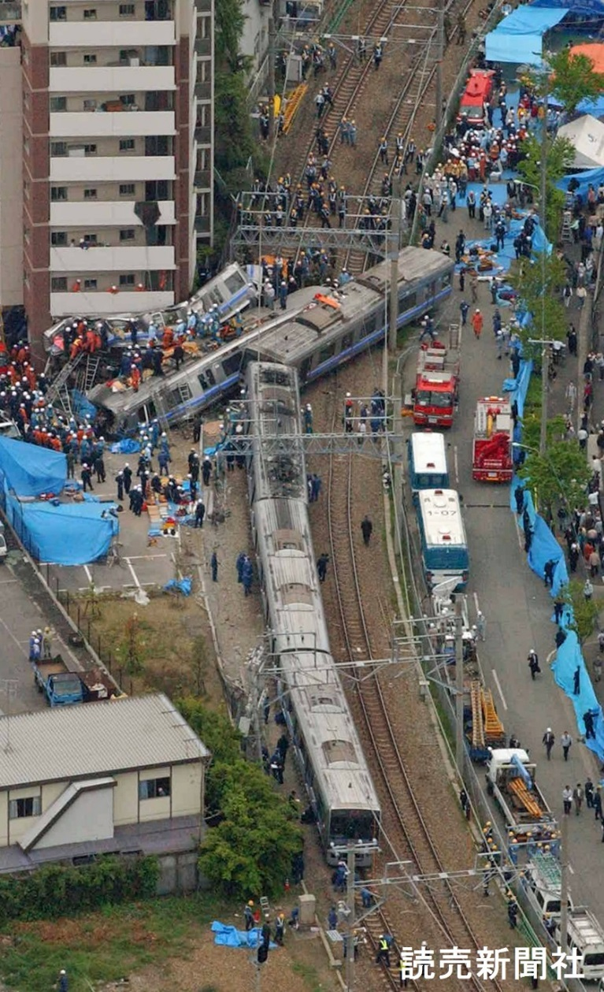
★（参考8） JR福知山線脱線事故
2005年（平成17年）4月25日
乗客、運転士107名死亡
原因
・カーブでの速度超過
・時間回復への運転手のあせり
・背景要因に日勤教育への恐れ
対策
・安全第一とする文化の確立
→ 運輸安全マネジメント制度
© The Yomiuri Shimbun, 2005

Slide 26
1-9 リスク管理の効果
リスク管理をすると・・・
☆事故の減少・保険料の低下
①支払い保険金が減少する。
②保険料の割引率が増大する。
⇒しかし、効果が現れるには時間がかかる。

Slide 27
1-10 事故費と任意保険割引率の経年変化
（バス事業者Aのデータ）

Slide 28
1-11 自動車運送事業における安マネ対象事業者と非対象
事業者の比較

Slide 29
1-12 リスク管理の必要性：ポイント
事故の再発防止
事故の予防
支出の減少
企業の生き残り
※効果が現れるのには時間がかかる
正常運行（運航）に向けた速やかな対策と、根本的原因に立ち返った再発防止対策の両輪が必要

Slide 30
２．「リスク管理」の具体的な流れ

Slide 31
リスク管理の流れ
①情報収集
⑦ 輸送現場に
潜在する
危険の掘り起こし
② 情報の分類・整理・傾向把握
事例の抽出
⑤ 効果の把握
⑧ 対策を取る危険の
絞り込み
（リスクの評価）
③ 根本原因の
分析
④傾向対策・重点対策の検討と実施
⑥リスク管理をするための環境の整備

Slide 32
リスク管理の流れ
①情報収集
⑦ 輸送現場に
潜在する
危険の掘り起こし
② 情報の分類・整理・傾向把握
事例の抽出
⑤ 効果の把握
⑧ 対策を取る危険の
絞り込み
（リスクの評価）
③ 根本原因の
分析
④傾向対策・重点対策の検討と実施
⑥リスク管理をするための環境の整備

Slide 33
①-1 情報収集の対象
人の死傷、重大な物損が
発生
事故
もう少しで事故に結びついた
かもしれない出来事
インシデント
事故が起きるかもしれないと
思ってヒヤッとした、
ハッとした出来事
ヒヤリ・ハット
（
））
日常業務の中の
危険
（潜在的リスク）
日常業務の中で、事故に
つながるかもしれないと
思った事柄

Slide 34
①-2 なぜヒヤリ・ハットを集めるのか？
ハインリッヒの法則
1つの重大事故の背後には29の軽微な事故があり、その背景には300の異常（ヒヤリ・ハット）がある。
重大事故はめったに起こらないので、それだけを収集するのでは、分類・整理・分析するのに少なく、十分な再発防止策に至らない。
背後要因
特定困難
１
少ない事例
２９
そこで、ヒヤリ・ハットを多数収集し、分類・整理、及び、傾向分析を行うことで、重大事故等の未然防止策を見出す。
３００
未然防止
展開
未然防止
展開
ヒヤリ・ハット
の収集
傾向分析

Slide 35
①-3 情報収集の内容
傾向の比較
（１）事故情報
（２）ヒヤリ・ハット情報（例）
自動車モード
・居眠りをしていて前の車に追突しそうになった
・バスを発車させようとしたら急に子供が前を横切った
鉄道モード
・線路に落ち葉がつもっていてブレーキの効きが悪く、
オーバーランしそうになった
海事モード
・操業中の漁船の動向に注意が集中して、追い越し船
に気づかなかった
スライド47参照

Slide 36
①-4 情報収集における問題点（１）
ヒヤリ・ハットが出てこない
・匿名報告
・査定に影響しない
ことをルール化・周知
・マイナスイメージの名称を使わない
・ヒヤリ・ハットの具体例（事例集）を示す
・ヒヤリ・ハットの内容を根気よく周知する
報告が面倒
査定が下がる
何が「ヒヤリ・ハット」
かわからない
・聴き取り
・チェックリスト
・安全への感性を
高める教育
「ヒヤリ」「ハッ」と
しない
・メールで報告
・「優秀なドライバー
ほどヒヤリに気づく」
プライドが傷つく

Slide 37
①-5 情報収集における問題点（２）
報告が続かない
報告数が多くて
対応しきれない
・報告させるヒヤリ・ハットを
限定する。
（例）
・安全重点施策に関するもの
・報告期間
・報告対象者
・対応する部署を分ける。
・全体的な傾向をつかむための
情報とする。
・迅速なフィードバック
・報告者の表彰
・報告のメリハリ

Slide 38
①-6 情報収集のポイント（その１）
①集める情報にメリハリをつける
・再発防止
・事故情報から十分な情報が
得られる
事故情報が十分
ある場合は・・・
・未然防止
・事故情報だけでは情報不足
事故情報が十分
でない場合は・・・

Slide 39
①-7 情報収集のポイント（その２）
②ヒヤリ・ハットは、集める対象を絞り込む
異なる原因・内容
行為類型、原因など別に絞り込む
左折時
居眠り
対自転車
③ヒヤリ・ハット収集には、工夫が必要

Slide 40
リスク管理の流れ
①情報収集
⑦ 輸送現場に
潜在する
危険の掘り起こし
② 情報の分類・整理・傾向把握
事例の抽出
⑤ 効果の把握
⑧ 対策を取る危険の
絞り込み
（リスクの評価）
③ 根本原因の
分析
④傾向対策・重点対策の検討と実施
⑥リスク管理をするための環境の整備

Slide 41
②-1 分類の方法は？
どうやって分類する？
対象 | 車両（車、バイク、自転車） 人 構造物
道路構造 | 直線 十字路 Ｔ字路 カーブ ・・・
危険状況 | 走行中 停車中 発車 客扱い・・・
危険原因 | 飛出し 信号無視 一旦停止・・・
事故類型 | 衝突（正面 接触 追突 後突） 車内人身・・・

Slide 42
②-2 情報分類・整理の手順
（１）項目別に集計
（２）多発する項目に注目
（３）クロス集計

Slide 43
②-3 （１）項目別に集計
項目毎に集計、グラフ化
対象
左折時
23%
危険状況

Slide 44
②-4 （１）項目別に集計②
項目毎に集計、グラフ化
危険原因
確認不足
20%

Slide 45
②-5 （２）多発する項目に注目
事故発生場所
交差点内の事故の相手
カーブ
17％
交差点内
40％
自動車
40％
自転車
30％
直線
17％
交差点内の自転車事故の事故類型
左折時衝突
40％
交差点での
左折時に
自転車との
衝突事故が多発
出会い頭衝突
20％
右折時衝突
25％

Slide 46
②-6 （３）クロス集計①
クロス集計： 2つの項目を掛け合わせた集計
対象と危険状況の関係は？

Slide 47
②-7 （３）クロス集計②
対象と危険原因の関係は？

Slide 48
②-8 情報の分類・整理・ポイント
（１）自社の事故、ヒヤリ・ハットの傾向をつかむ
事故とヒヤリ・ハットの傾向の比較
同じ
事故の再発防止に重点
可能性１：今後事故につながるおそれ
→未然防止対策
可能性２：現場の危険意識に問題？
違う
（２）重要な分類の項目に注意
例）対象 危険原因 道路構造 危険状況 等
（３）情報収集すべき項目の見直し
報告書へのフィードバック等、目的・用途を明確に
相手のヒヤリが多く、
自分のヒヤリが少ない傾向

Slide 49
リスク管理の流れ
①情報収集
⑦ 輸送現場に
潜在する
危険の掘り起こし
② 情報の分類・整理・傾向把握
事例の抽出
⑤ 効果の把握
⑧ 対策を取る危険の
絞り込み
（リスクの評価）
③ 根本原因の
分析
④傾向対策・重点対策の検討と実施
⑥リスク管理をするための環境の整備

Slide 50
③-1 根本的な原因の分析
・事故は「事象の連鎖」で起きる
・根本的な原因を解消することにより事故を再発防止する
事故に至るまでの事象の連鎖
長い直線
深夜帰宅
寝不足
車を運転
眠気
事故
ＺＺＺ
前方不注意
「前方不注意」が根本的な原因ではない。
それより前の様々な事象の連鎖の結果にすぎない。

Slide 51
③-2 分析する事例の絞り込み
全事例の分析は時間･マンパワーの点で困難なことがある
分析する事例を選ぶ
（基準）・発生件数
・影響の大きさ（人身事故、損害額、社会的影響）
・安全方針、安全重点施策との関係
・ドライバーの共感が得られる
・関係する要素が多い 等
「左折時に自転車と衝突」を選出

Slide 52
③-3 根本的な原因の分析
根本的な原因（ヒューマンファクター）
  事象の連鎖
    ＨＦＡＣＳ
    （The Human Factors Analysis and Classification System）
    等
  背後要因分析
    特性要因分析図
    ４Ｍ４Ｅ
    なぜなぜ分析
    多面的分析手法、鉄道総研式
    等

Slide 53
③-4 特性要因分析図

Slide 54
事故分析手法（４Ｍ４Ｅ）
③-5 事故分析手法（４Ｍ４Ｅ）
事象発生
４Ｍ
４Ｅ
Man (人)
Education (人)
エラー１
Engineering (もの)
Machine (もの)
Enforcement (管理)
Media (環境)
事象２
Example (模範)
Management (管理)
Environment (環境)
エラー２
4Eとは、もともと上の4つを指す。
必要に応じて、Environment（環境）を追加。
時系列分析
全体の事象の連鎖を把握し、
逸脱（エラー等）を捉える
要因分析
逸脱を誘発する要因４Ｍの視点で同定し、なぜなぜの視点で掘り下げる
対策策定
誘発要因への対策を
４Ｅの視点から策定する

Slide 55
③-6 なぜなぜ分析
事故につながる要因を、順序を追って「なぜ」
「なぜ」と考えることにより、もれなくつかむ分析方法
なぜ１
なぜ２
対策
事故が起こったのはなぜ？
１－１
１
１－２
事故
２
「なぜ１」が
起こったのはなぜ？

Slide 56
③-7 事故（なぜなぜ）分析の目的
１．原因究明
  ・正確な事実関係の把握
  ・当事者から１対１で情報収集
    インタビュープログラム
２．教育・情報共有
  ・意識付け、情報共有
  ・グループでの討論
３．分析（過程）の記録
  ・見直しの容易化
  ・技術継承

Slide 57
③-8 なぜなぜ分析の例（１）：左折時衝突
車が左折時に、自転車と衝突。
（事故当時の状況）
・午後９時に事故発生
天候は雨
・ドライバーは、上司に早く
営業所に戻るよう言われた。
・地図を見ながら運転していた。
・自転車がミラーで見えなかった。
・自転車乗りが傘をさしていた。

Slide 58
③-9 なぜなぜ分析の例（１）：左折時衝突
発生した
事故
なぜ１
なぜ２
なぜ３
なぜ４
地図を見た
新人で道に
不慣れ
ﾄﾞﾗｲﾊﾞｰの
要因
あせって
いた
上司に早く帰るよう言われた
車両繰りの
都合
管理上の
要因
自転車の発見が遅れた
夜間
雨
環境要因
自転車が見えにくかった
車が自転車に衝突
ミラーの死角に入った
ハード面
車に気づかなかった
傘を
さしていた
相手側の
要因

Slide 59
③-10 なぜなぜ分析をするときの留意点
なぜ１
※分析の出発点だが、「なぜ１」を出すのに苦労することが多い。
※事故に直接つながる出来事
・操作の遅れ・間違い→（ブレーキ、ハンドル）の問題
・気づきの問題 →「相手に気づかない」、「気づくのが遅れた」
であることが多い。
なぜ２以降
・自社で対策をたてることが難しい事象
（相手の不注意、環境の問題等）
・分析の視点（５つの視点）
①ドライバー本人、②相手、③ハード、④周囲の環境、⑤安全管理
深追いしない
最後にチェック
後ろの「なぜ」と前の「なぜ」が、「～だから」でつながるか？

Slide 60
★③-11 なぜなぜ分析の例（２）：車内転倒
Ａはバス停留所に停車し、乗客が乗車した。車内をミラーで見たところ、乗客が座席に座る動作をしたので発車した。
そのとき、後ろから来た車がバスの前に割り込んできたので、強めにブレーキをかけた。このため、座ろうとしていた乗客が転倒し負傷した。
（事故当時の状況）
・転倒した乗客（75歳）は、発車時に着席して
いなかった。
・乗客は小柄で、車内ミラーに全身が映らなかっ
た。
・事故当時、道路が渋滞しており、ダイヤが
遅れていた。
・Ａ社では、発進時に指差し呼称をするよう
決めていたが、Ａは実施していなかった。
・発車直前、Ａは乗客に道を聞かれた。

Slide 61
★③-12 なぜなぜ分析の例（２）：車内転倒
発生した
結果
なぜ１
なぜ２
なぜ３
なぜ４
車内ミラーで乗客が見えにくかった③
ハード面の
原因③
すでに着席したと思った①
Ａが、乗客が着席する前に発車した①
バス内で
乗客が転倒した
乗客が着席していないのに気づかなかった①
車内ミラーの確認が
不十分①
指差し呼称をしなかった①
ドライバー本人の原因①
Ａが強めにブレーキをかけた①
後方から車が来るのに気づかなかった①
後方ミラーの確認が
不十分①
乗客が発車までに着席しなかった②
高齢のため着席に時間がかかった
②
相手の
原因
②

Slide 62
★③-13 なぜなぜ分析の例（２）：車内転倒
発生した
結果
なぜ１
なぜ２
なぜ３
なぜ４
発車の時の手順が中断した①
発車する
とき乗客に
声をかけられた④
周囲の環境の原因④
Ａが指差し呼称するのを忘れた①
乗客から
クレームがでる④
接客マニュアルがない⑤
ダイヤが遅れて焦っていた①
後続車、交替相手に迷惑がかかる④
運行調整の手順が明確でない
⑤
指差し呼称をしなかった①
定時運行へのこだわりがある①
管理上の
原因⑤
Ａが指差し呼称を省略した①

Slide 63
③-14 根本的な原因の分析：ポイント
原因を考える視点（５つの視点）：
(1) ドライバー本人
(2) 相手
(3) ハード面
(4) 周囲の環境
(5) 安全管理
「本人の不注意」は、なぜ起こったのか？
スライド③-5
「事故分析手法（4M4E）」の
4M (Man, Machine,
Media, Management)
を参照

Slide 64
③-15 対策を取る原因の絞り込み（１）：左折時衝突
ﾄﾞﾗｲﾊﾞｰ本人の原因
・知識不足
・事故につながる可能性
・結果の重大性
・対策を取る容易性（費用、人員）
・対策の有効性 等
・事故につながる可能性が高い
・自社で有効な対策がたてられる
基準
安全管理上の原因
・配車の方法
の問題
ハード面の原因
・ミラーで確認できる範囲が限定的
補助ミラーの設置に関し
予算措置が可能？
環境面の原因
・雨・夜で周囲が見えにくい
自社での有効な対策が
難しい
相手の原因
傘をさしていたので、
自動車が見えなかった

Slide 65
★③-16 対策を取る原因の絞り込み（２）：車内転倒
ﾄﾞﾗｲﾊﾞｰ本人の原因
・指差し呼称なし
・事故につながる可能性
・結果の重大性
・対策を取る容易性（費用、人員）
・対策の有効性 等
・事故につながる可能性が高い
・自社で有効な対策がたてられる
基準
安全管理上の原因
・接客マニュアル、運行調整手順の整備
ハード面の原因
・車内ミラーの死角
ミラーの改良に関し
予算措置が可能？
環境面の原因
・乗客に関する環境
自社での有効な対策が
難しい
相手の原因
・高齢

Slide 66
リスク管理の流れ
①情報収集
⑦ 輸送現場に
潜在する
危険の掘り起こし
② 情報の分類・整理・傾向把握
事例の抽出
⑤ 効果の把握
⑧ 対策を取る危険の
絞り込み
（リスクの評価）
③ 根本原因の
分析
④傾向対策・重点対策の検討と実施
⑥リスク管理をするための環境の整備

Slide 67
④-1-1 対策の立て方、留意点
ドライバー本人の原因
※「エラー」の内容に応じた対策
うっかりミス
・「注意喚起」だけでは防げない
→ミスが起きる根本原因への対策
・何に「注意」するのかを具体的に
ルール違反

Slide 68
④-1-2 「注意喚起」だけでは防げない
１．「不注意」の背後には・・・
２．人の能力の限界
記憶力の限界
視力、聴力の限界
判断力の限界
運動能力の限界
巧緻動作能力（器用さ）の限界 等
①疲労 ②慣れ ③気のゆるみ
④あせり ⑤注意の１点集中

Slide 69
④-1-3 「ルール違反」への対策
ルール違反をする
理由
対策
・ルールの周知
・ルールの教育
(内容、理由の理解)
・物理的に違反を
できなくする
・ルール違反をしないようにする動機付け
（ルール遵守のメリット、違反
のデメリットを明確にする）
① ルールを知らない／
理解していない
② ルールに納得してない
・守らなくても危険・不利益はない
・守ったらデメリットが大きい
③ みんなも守ってない

Slide 70



④-2 相手の原因への対策
相手がルール違反しても、
自分にできることは何か？
相手への働きかけ
例）相手となる周辺住民への働きかけ
（講習会の実施等）
バスの死角はどこ？

Slide 71
④-3 ハード面の原因への対策
○車両の構造や機能（故障含む）などのハード面に、
事故の原因
○ドラレコ、バックモニターのようにドライバーの運転を
助ける装置があれば防げた事故もある。
・設備導入の目的を明確に
・現場の理解

Slide 72
④-4 環境面の原因への対策
○周囲の環境が、事故等の原因
例）柱、看板などの構造物があり歩行者が見えにくい。
○危険箇所の周知
例：ハザードマップ
○環境改善への働きかけ
例：道路の管理者に改善を求め協議する

Slide 73
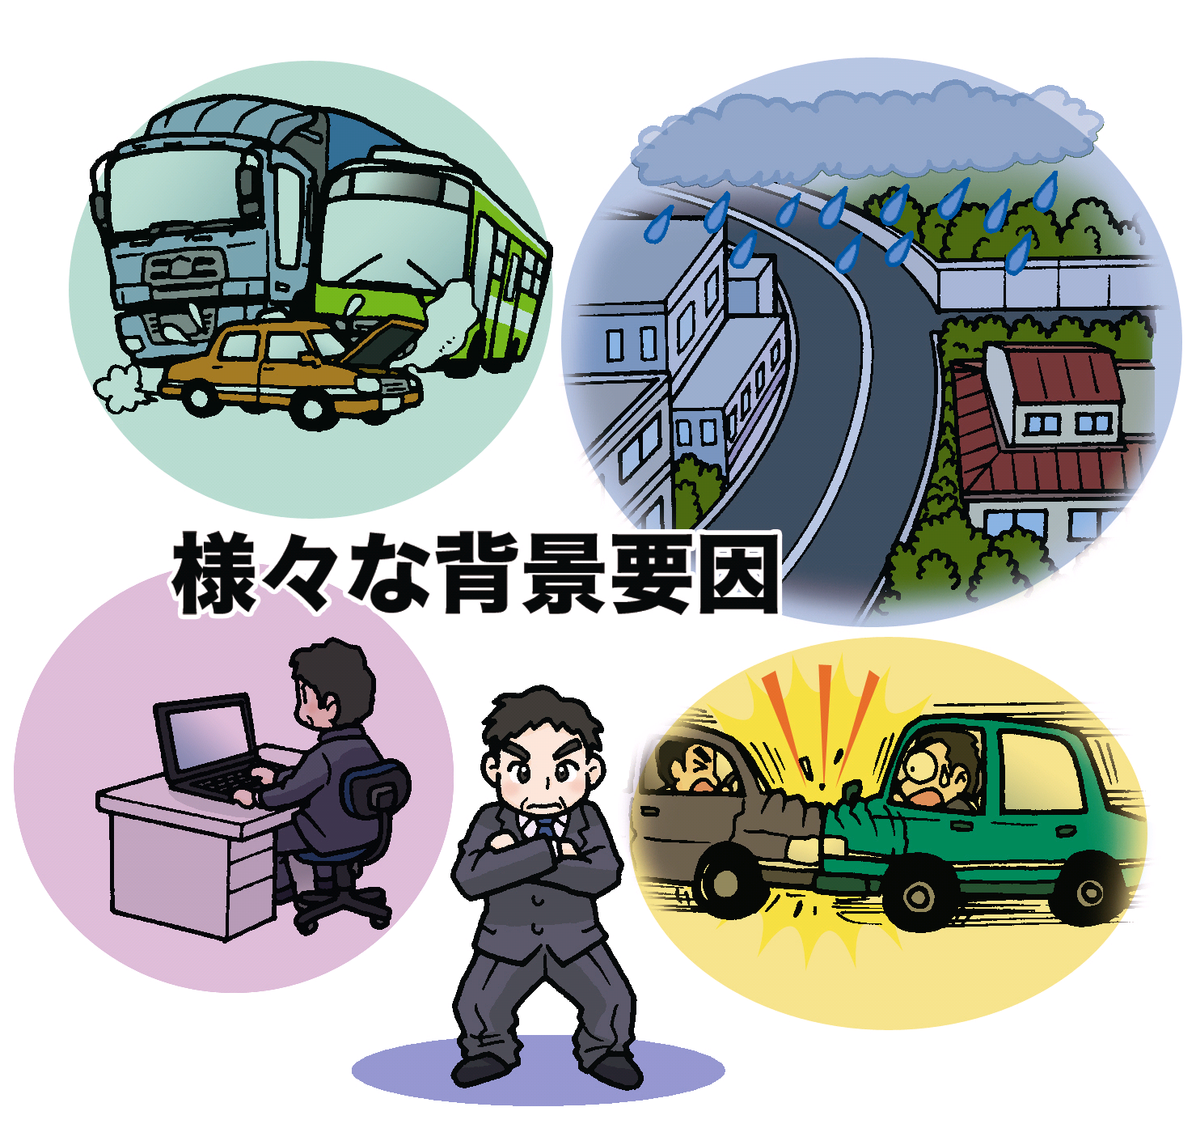
④-5 安全管理上の原因への対策
①本人 ②相手
③ハード ④環境
全ての原因に関係
管理の立場からできる
ことはないか？
よい状態を続けることは永遠の課題

Slide 74
リスク管理の流れ
①情報収集
⑦ 輸送現場に
潜在する
危険の掘り起こし
② 情報の分類・整理・傾向把握
事例の抽出
⑤ 効果の把握
⑧ 対策を取る危険の
絞り込み
（リスクの評価）
③ 根本原因の
分析
④傾向対策・重点対策の検討と実施
⑥リスク管理をするための環境の整備

Slide 75
⑤-1 効果の把握のねらい
これまでの①～④の取組みについて、以下の視点により効果を把握・検証
実施された対策の有効性
（同様の事故の再発につながっていないか）
立てられた対策の社内への浸透
（実施することの主旨を理解した上で皆が取り組んでいるか）
取組みに効果が
認められるか？
No
Yes
取組みの継続、更なる向上
以下を見直し
・情報収集とその分類
・根本原因の分析 等

Slide 76
リスク管理の流れ
①情報収集
⑦ 輸送現場に
潜在する
危険の掘り起こし
② 情報の分類・整理・傾向把握
事例の抽出
⑤ 効果の把握
⑧ 対策を取る危険の
絞り込み
（リスクの評価）
③ 根本原因の
分析
④傾向対策・重点対策の検討と実施
⑥ リスク管理をするための環境の整備

Slide 77
⑥-1 環境整備の基本的な流れ
１．経営トップのリーダーシップ
・必要性の理解
・積極的な取組み
２．自社の取組みの現状の把握
３．リスク管理の体制作り
４．リスク管理の手順の明確化
５．情報の流れを意識したリスク管理の実施
６．全員参加による安全意識の向上
７．リスク管理の取組みの見直し
８．親会社、グループ会社、協力会社、
民間の専門機関等の活用を検討

Slide 78
⑥-2 環境整備に関する基礎的な知識の習得
環境整備に関する基礎的な知識の習得について、以下を考慮
スキル向上のための環境整備
人材育成の視点
研修機会

Slide 79
★⑥-3全員参加による安全意識の向上
～小集団活動～
小集団活動とは、現場の職員グループにより、課題抽出、改善の活動を行うことである。
目的
1) 事故、ヒヤリ・ハットの報告および収集
2) 現場における危険予知能力の向上
3) 会社が講じている事故防止対策の目的、実施方法等
の理解度向上
4) 現場の安全最優先・法令等の遵守の徹底
5) 管理者とドライバー等の心理的な距離を近づける
6) 上記により、各種安全活動の活発化、事故の減少など、
会社全体の輸送の安全性の向上に貢献
自らが計画し、実行し、振り返り、見直すことの
できる場を提供
人材育成としての活用

Slide 80
★⑥-4 小集団活動の流れ（例）
A
⑤
②
結果の活用
年間計画の作成
小集団活動のやり方等の見直し
P
①
個別計画の作成
小集団活動の
実施体制作り
チームが検討するテーマの決定
④
チームリーダー、メンバーの選定
C
③
小集団活動の実施
チーム内による見直し
経営管理部門の支援
モチベーション維持のための工夫
現場管理者のコメント
人事異動への対応
社内の報告会
結果のとりまとめ
D

Slide 81
リスク管理の流れ（①～⑥ができた事業者の方は）
① 情報収集
⑦ 輸送現場に
潜在する
危険の掘り起こし
② 情報の分類・整理・傾向把握
事例の抽出
⑤ 効果の把握
⑧ 対策を取る危険の
絞り込み
（リスクの評価）
③ 根本原因の
分析
④傾向対策・重点対策の検討と実施
⑥ リスク管理をするための環境の整備

Slide 82
⑦-1 潜在する危険の掘り起こし：対象
人の死傷、重大な物損が
発生
事故
もう少しで被害に結びついた
であろう出来事
インシデント
被害が起きるかもしれないと
思ってヒヤッとした、
ハッとした出来事
ヒヤリ・ハット
日常業務の中で、被害に
つながるかもしれないと
思った事柄
日常業務の中の
危険

Slide 83
⑦-2 潜在する危険の掘り起こし：イメージ
顕在化した
（目に見える）危険
潜在する
（目に見えない）危険
事故の芽
事故の種

Slide 84
⑦-3 潜在する危険の掘り起こし
現場での掘り起こし
  運用段階
  実践的発掘
  現場知識（ヒヤリ・ハット等リスク情報）の活用
    ハザードマップ 対策の水平展開 危険予知訓練 等
机上での掘り起こし
  設計段階
  論理的発掘
  工学的手法（信頼性分析等）の活用
    ＦＭＥＡ
    ＨＡＺＯＰ 等

Slide 85
⑦-4 潜在する危険の掘り起こし：
ルート、手順が決まっている場合
ハザードマップ
事故発生場所
（商店街で歩行者の
乱横断が多い）
ヒヤリ・ハット発生場所
（病院前で高齢者の
通行が多い）
掘り起こし
（事故発生場所と
同じ状況）
駅
掘り起こし
（ヒヤリ・ハット
発生場所と
同じ状況）
掘り起こし
（高齢者が多く集まる
施設（公民館等））

Slide 86
⑦-5 潜在する危険の掘りおこし：
ルート、手順が決まっている場合
ＦＭＥＡ (Failure Mode and Effect Analysis)
手順１ 作業の手順を整理
手順２ 各手順で起きうるエラーの洗い出し
手順３ 対策の必要性を評価

Slide 87
⑦-6 ＦＭＥＡの例
作業内容 |  | 言葉の組合せ | エラーの結果 | 原因 | 発生 可能性 | 影響の 大きさ | 対策の 必要性
アルコール チェック |  | ①忘れる（ｱﾙｺｰﾙﾁｪｯｸをし忘れる） ②不確実な動作（ｱﾙｺｰﾙﾁｪｯｸの操作が不確実） | 飲酒運転（による事故） | ・手順の無理解 ・意図的なﾙｰﾙ違反 | １ | ４ | ４
車両点検表による始業点検 |  | ①不正確な動作（必要な点検項目をとばす） ②見落とし（点検中に問題のある箇所を見落とす） | ・車両トラブルによる遅延 ・事故の発生 | ・うっかりミス ・点検手順の不具合 ・点検手順の教育の問題 | １ | ３ | ３
始業点呼 | 安全事項の確認 | ①忘れる（安全事項の確認を忘れる） ②不正確な動作（確認すべき安全事項の内容の誤り） | ・安全に関する対策の不徹底 ・事故の発生 | ・うっかりミス ・知識不足 ・管理職の教育の問題 等 | ２ | ３ | ６
出庫 |  | ①時間の間違い（出庫時間を間違える） ②方向の間違い（ルートを間違える） | 早発・遅延による旅客クレームの発生 | ・うっかりミス ・出庫に至る手順の問題等 | １ | ２ | ２
※発生可能性⇒ひんぱん：４、比較的多い：３、たまに：２、まれに：１
影響の大きさ⇒甚大：４、大：３、中：２、小：１

Slide 88
★⑦-7 潜在する危険の掘りおこし：
ルート、手順が決まっている場合
ＨＡＺＯＰ(Hazard and Operability Analysis)
作業と、正しい状態からのずれを表す言葉（ガイドワード）を 組み合わせて、潜在的な危険を掘り起こす。
ガイドワードの例
強さ | 強く そっと
速さ | 急いで ゆっくり
程度 | 余分に 不十分に
方向 | 反対に 他に
前後 | 前に 後に

Slide 89
★⑦-8 ＨＡＺＯＰの例
例：バス停車
本来の作業
ガイド
ワード
エラーの内容
想定される
事故等
自転車との
接触
左側方の
安全確認
早い
飛び出し自転車
への注意不足
＋
＝
ウィンカー
を出す
遅い
直前の
停止意思表示
バイク等の
後方側面接触
＋
＝
ブレーキを
かける
強い
急激な減速
車内転倒
後方追突
＋
＝

Slide 90
⑦-9 潜在する危険の掘りおこし：
ルート、手順が決まっていない場合
対策の水平展開
個別の事故に対する対策
事故を起こしたドライバーに対して、事故が起きた
場所の地理を教育する
対策の水平展開
新人ドライバー全員に対して、地理が複雑な箇所のルートを教育する
例1
個別の事故に対する対策
事故が起きた当該ルートの配車（ダイヤ）を見直す
対策の水平展開
自社のルート全体について到着やダイヤの遅延が起こっているルートをチェックし、
配車等を見直す
例2

Slide 91
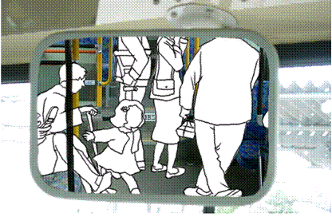
⑦-10 潜在する危険の掘りおこし：
ルート、手順が決まっていない場合
危険予知訓練（１）

Slide 92
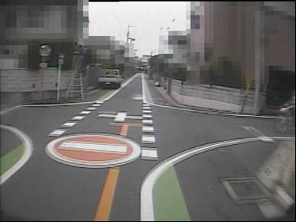
⑦-11 潜在する危険の掘りおこし：
ルート、手順が決まっていない場合
危険予知訓練（２）

Slide 93
リスク管理の流れ（①～⑦ができた事業者の方は）
① 情報収集
⑦ 輸送現場に
潜在する
危険の掘り起こし
② 情報の分類・整理・傾向把握
事例の抽出
⑤ 効果の把握
⑧ 対策を取る危険の
絞り込み
（リスクの評価）
③ 根本原因の
分析
④傾向対策・重点対策の検討と実施
⑥ リスク管理をするための環境の整備

Slide 94
⑧-1 対策を取る「潜在する危険」の絞りこみ
その危険が起きる
可能性の大きさ
リスクは
この２つの
組合せ
事故が起きたときの
影響の大きさ

Slide 95
⑧-2 リスクとは
その危険が
発生する
可能性の大きさ
事故が起きた
ときの影響の
大きさ
リスク
交差点の出会いがしら衝突（自転車）
車内の転倒事故

Slide 96
⑧-3 組み合わせの例
ひんぱん | Ｃ | Ｂ | Ａ | Ａ
比較的多い | Ｃ | Ｂ | Ａ | Ａ
たまに | Ｄ | Ｃ | Ｂ | Ａ
まれに | Ｄ | Ｄ | Ｃ | Ｂ
 | 小 | 中 | 大 | 甚大
可能性
重大性
Ａ：最優先
Ｂ：Ａの次に対策を策定・実施
Ｃ：費用対効果がよければ対策を立てる
そのままリスクを保有することも
Ｄ：余裕があれば対策を検討する

Slide 97
⑧-4 リスク評価：事故事例
左後方（死角）から自転車が道路を横断する
  年間１５件発生
後退時に周囲の車を見落とす
  年間２件発生
四輪車の割り込み
  年間１件発生

Slide 98
⑧-5 危険が発生する可能性の大きさ
定性的な表し方（例） | 定量的な表し方（例）
ひんぱん | １ヶ月に１回以上発生
比較的多い | ３ヶ月に１回以上発生
たまに | 半年に１回以上発生
まれに | １年に１回以上発生
（例）１年あたりの平均発生件数
① 左後方（死角）から自転車が道路を横断する・・・１５件
→ひんぱん
② 後退時に周囲の車を見落とす・・・２件
→たまに
③ 四輪車の割り込み・・・１件
→まれに

Slide 99
⑧-6 危険が起きる可能性の大きさ
（参考）ヒューマンエラーの発生確率
作業の内容 | エラーの発生率
表示灯の警報を見逃す | １万回に１回
２つ以上の隣り合ったバルブから誤ったバルブを選択する | 200回に１回
アナログメーターを読み間違える | 1000回に３回
出典：林喜男「人間信頼性工学ー人間エラーの防止技術ー」海文堂より

Slide 100
⑧-7 事象が起きたときの影響の大きさ
レベル | 甚大 | 大 | 中 | 小
物的 影響 | 全損火災発生、 道路損壊 | 車体の大破、火災発生 | 車体の損傷 | 車体の軽微な損傷
人的 影響 | 死者発生 重傷者多数 | 死者なし 重傷者少数 | 軽傷者のみ
その他
・信用の低下
・逸失利益の大きさ
・安全方針・安全重点施策 との関係

Slide 101
⑧-8 事象が起きたときの影響の大きさ
先のスライド⑧-4（97番）で・・・
① 左折時に後方からきた自転車を巻き込む事故
甚大（死者発生の可能性）
② 後退時に四輪車に衝突
小（軽微な物損の可能性）
③ 四輪車の割り込みによる接触事故
中（車体の中破の可能性）

Slide 102
⑧-9 組み合わせの例
前スライドの項目を
可能性と重大性のマトリクスに当てはめると…
ひんぱん | Ｃ | Ｂ | Ａ | ①Ａ
比較的多い | Ｃ | Ｂ | Ａ | Ａ
たまに | ②Ｄ | Ｃ | Ｂ | Ａ
まれに | Ｄ | ③Ｄ | Ｃ | Ｂ
 | 小 | 中 | 大 | 甚大
可能性
重大性
① 左後方（死角）から自転車が道路を横断する・・・年１５件：甚大
② 後退時に周囲の車を見落とす・・・年２件：小
③ 四輪車の割り込み・・・年１件：中

Slide 103
ご清聴ありがとうございました。

Slide 104
（ページ調整用スライド）

Slide 105
以下、参考資料
～事業者における輸送の安全取組事例～
大臣官房運輸安全監理官室では、運輸安全マネジメント評価等を通して、事業者における輸送の安全取組事例を収集しております。
以下、リスク管理に関係する取組事例を示します。運輸事業者の皆様におかれましては、これらの各種取組事例を参考情報として適宜活用いただければと考えております。

Slide 106
ガイドライン掲載の取組事例①
現場から報告があったヒヤリ・ハット情報を注意喚起のため速報として各現場に速やかに周知
現場から収集したヒヤリ・ハット情報を分類・分析し、その結果を小冊子（ヒヤリ・ハット事例集など）に取りまとめ、現場配布、社内研修で教材として活用
現場から収集したヒヤリ・ハット情報をもとに、漫画的に解りやすくし、平易な内容で教訓を取りまとめた小冊子を作成・現場配布
現場から収集したヒヤリ・ハット情報を基にハザードマップ等を作成
（鉄道モードの例）ヒヤリ・ハット体験者のコメントを付した駅構内ハザードマップを作成し、事務所内掲示・運転士に配布
（自動車モードの例）運行経路内又は配送区域内のハザードマップを作成し、危険箇所等の情報共有のため、事務所内掲示・運転士に配布
（海運モードの例）危険海域等の情報共有のため、ヒヤリ・ハット情報を海図に記入し、各船に当該海図を配布
「運輸事業者における安全管理の進め方に関するガイドライン(平成22年3月)」, p.23, 「(8)収集した事故、ヒヤリ・ハット等の情報の活用の取組例」より抜粋

Slide 107
ガイドライン掲載の取組事例②
発生した事故やヒヤリ・ハットの原因を究明し、他の現場で同じような状況がないか調査し、事故等の未然防止に活用
社内研修で事故経験者又はヒヤリ・ハット経験者に状況説明、原因究明を発表させ、発表者のスキルアップと研修参加者の情報共有を実施
社員研修で過去発生した事故事例やヒヤリ・ハット事例を課題・テーマとした原因究明及び対策の立て方の演習を実施
ドライブレコーダーの事故又はヒヤリ・ハット映像データを活用した各運転士に対する個人指導、社内研修（教材として活用）、小集団活動での危険予知訓練（KYT 訓練）
新聞や業界誌などの事故記事を切り抜き、簡単なコメントをつけ現場に注意喚起
国が公表した事故報告書等を入手し、社内研修で事故の発生状況、原因等を参加者に説明実施 など
「運輸事業者における安全管理の進め方に関するガイドライン(平成22年3月)」, p.23, 「(8)収集した事故、ヒヤリ・ハット等の情報の活用の取組例」より抜粋

Slide 108
運送事業者における輸送の安全取組事例①
事業者の概要
取組みの具体的内容
社名：株式会社Ａロジスティクス
人員：１８０名
台数：１２３台
●社員が他の社員に対する感謝のことばを贈る「ありがとう運動」を実施し、職場内のコミュニケーションの向上を促進。
●運転者の指導については、総合管理室２名のスタッフが、全運転者に年１，２回の同乗指導をきめ細かく実施。
●どんな小さな事故であっても当人とのコミュニケーションが必要であるとの考えのもと、当人と面談し、事故状況のヒアリング、原因の究明、その対策等についての報告・論議を実施。
●事故が発生すると、「店舗カルテ」（危険箇所マップ）に危険箇所として追加マーキングし、社内に掲示。
●２００６年から改善提案制度を始め、全従業員が、日常業務の中での改善点を提案（年間３，０００件を目標）。この制度により、社員の業務に対する姿勢・資質の強化につながり、安全・品質が向上。
事例のポイント
同社のポリシーである「家族主義」に基づき、命令でなく、職場内のコミュニケーションを重視した取組みで、一人一人の安全・品質意識が向上！
ありがとう運動
改善提案制度①
改善提案制度②

Slide 109
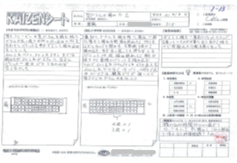
運送事業者における輸送の安全取組事例②
事業者の概要
取組みの具体的内容
社名：Ｂ物流株式会社
人員：２８０名（乗務員１１６名）
台数：１０５台
●キックオフ大会にて会社の年間スローガンを乗務員が設定。設定に至るまでの経緯を全員が理解しているため、抽象的なものであっても、会社は修正を加えない。
●全社のスローガンと共に、チーム毎のスローガンも設定する。
●安全も含めた日常の気付きなどを記載する「みんなのノート」を乗務員の中で回覧し、記載する活動を実施。この活動は、事故が多発した時に、乗務員が自発的に始めた。
●毎月１９日を“一工夫×改善の日”と定め、「ＫＡＩＺＥＮシート」「ヒヤリハットシート」を収集。安全環境対策室が一人一人にコメントを記入して返却し、個別のフォローをすることでＰＤＣＡの手順に基づく改善活動を定着させて、提出率も高めている。
●点呼時に、「チームの無事故記録は何日ですか？」と質問することで、乗務員のチーム活動への関わり意識と、無事故への注意を喚起している。
事例のポイント
トップダウンではなく、乗務員が自分たちで討議して目標を決め、遂行するチーム活動を軸に、安全をマネジメントする仕組みを構築！！
チーム別スローガン
みんなのノート
ＫＡＩＺＥＮシート

Slide 110
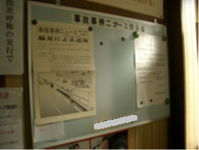
運送事業者における輸送の安全取組事例③
事業者の概要
取組みの具体的内容
社名：Ｃ運送株式会社
人員：１２１名（乗務員１００名）
台数：８４台
●点呼では、アルコールに関することは勿論のこと、健康等のチェックを重点項目として採用。また、報告・連絡・情報等について、全員への周知・徹底を促進。
●５年前に重大事故が発生。安全への本格的な取組みの再スタートにあたり、何から実施するか迷いがあり、実務経験豊富な人材を安全対策専属の職長として雇用。その職長を中心に、各種取組のレベルアップ・定着を推進。
●以前はグループ長を年功序列で選任していたが、まとめ役を担える人材との観点で、若手社員も選任するように変更。
●毎月半日、各グループに分かれ、グループ活動による安全・品質に関する情報交換、目標等について討議。
●各グループが、目標立案と達成状況について発表しており、それによって各グループが競い、切磋琢磨することで安全意識が向上。
事例のポイント
重大事故発生を契機に、外部より安全対策専属の職長を雇用。
点呼および小集団活動の再構築などにより、安全意識の向上、事故の減少を実現！！
点呼場所風景
最重点遵守事項チェックシート
事故事例ニュース掲示板

Slide 111
運送事業者における輸送の安全取組事例④
事業者の概要
取組みの具体的内容
社名：株式会社Ｄ商運
人員：９３名（乗務員８１名）
台数：１０９台
●省燃費運転の実践・浸透を図るために、社長自身が仕組みを構築し、帳票類等の作成、改定を繰り返し実施。
●毎年燃費の改善を果たしているため、乗務員から「これ以上は難しい。」との意見が出るが、共に常に上を目指し、仕組みを改善して、社長自身も省燃費運動を追・指導することで１０年連続燃費向上を達成。
●省燃費運動の実践で、前方の状況確認意識が高まり、また、
車間距離が自然と空くことで運転の余裕が生まれ、事故も減少。
【省燃費運転の具体的事例】
①軽量化対策として、燃料は満タンにせず、その日の分だけ。
②巡行速度80㎞/h→75㎞/h（気持ち5㎞/h遅く走る）
③｢人間デジタコ｣と呼ぶ、乗務員による燃費・車両整備の記録。
特に整備記録の記入により、整備と燃費の関係が認識でき、
燃費改善への意識が向上。
事例のポイント
省燃費運転を極限まで追求する取組で、１０年連続燃費向上を達成。
前方の状況確認意識（車間距離等）が高まり、事故の減少も実現！！
エコドライブ推進体制
エコドライブの流れ
エコドライブ・コンテスト

Slide 112
運送事業者における輸送の安全取組事例⑤
事業者の概要
社名：Ｅ物流㈱
保有車両数：105両
取組みの具体的内容
・キックオフ大会（安全推進決起大会）を毎年開催し、原則全員参加。
・目標を自ら設定し、設定に至るプロセスを共有しているため、例え抽象的な表現であっても、参加者は理解し目標に向かって実践している。
・この取組みにより、個人意識からチームによる仲間意識に変化、チームの一員としての安全、目標に貢献する意識へと変わった。

Slide 113
運送事業者における輸送の安全取組事例⑥
事業者の概要
社名：Ｆタクシー㈱
保有車両数：93両
取組みの具体的内容
・小集団活動を通じて、乗務員と会社が一体感を持って安全に取組む環境を整え、管理者及び乗務員教育に力を入れている。
・安全管理の基本は「点呼」と捉え、小集団活動において決定した年間事故防止スローガンを唱和することでその実践を促すほか、事故件数や傾向の「見える化」を実施し、安全意識の向上・醸成も図っている。

Slide 114
運送事業者における輸送の安全取組事例⑦
事業者の概要
社名：㈱Ｇロジスティクス
保有車両数：150両
取組みの具体的内容
・企業活動の源泉は現場にあることから、「現場の最大化」を旗印にし、小集団活動や品質管理を通じた現場指導を実施している（対面による始業終業点呼の完全実施、ヒヤリハット調査票やドラレコ・デジタコを活用した安全運転指導を日々業務として実施）。
・ドライバーミーティングに必ず役員又は幹部社員が出席し、現場での意見交換及び情報共有を図る。

Slide 115
運送事業者における輸送の安全取組事例⑧
事業者の概要
社名：Ｈ自動車交通㈱
保有車両数：106両
（タクシー20, 貸切バス35、
乗合バス42, 乗合タクシー9）
取組みの具体的内容
・自社かわら版を作成し、会社の状況、新入社員紹介、部活動等の内容を郵送にて全家庭に送付し、社員・家族一丸となったコミュニケーション作りを行っている。
・また、週１回、部課長が実施者となり、乗務員全員を対象に、出庫前にマイクアナウンスのロールプレイングを実施している。

Slide 116
ホームページ情報について
国土交通省では、運輸安全マネジメント評価等を通じて知り得た運輸安全情報の中で、事業者における安全性が向上した取組事例等を国土交通省ホームページの専用情報サイトで公表するとともに、運輸安全マネジメント制度に関する参考資料（小冊子等）についても公表しています。
また、「運輸安全に関する最近の動き」、「運輸安全取組事例の紹介」等の運輸安全情報を提供するためメールマガジンを発行しております。
以下のアドレスからご覧ください。
【運輸安全取組事例】
http://www.mlit.go.jp/unyuanzen/unyuanzen_torikumi.html
【参考資料（小冊子）】
http://www.mlit.go.jp/unyuanzen/documents.html
【メールマガジン】
http://www.mlit.go.jp/unyuanzen/mailmg.html

